Slide 1
Projet CRM lite sous le framework Symfony
Colorfull CRM
Présenté par ROESS Thomas
DIPSW 2021-2022
CCI Campus de Strasbourg

Slide 2
Résumé du contenu
Le projet
Methodologies de projet(Kanban etc)
MCD (fonctionnalité de bases)
Fonctionnalités supplémentaires
Problèmes rencontrées
Démo en ligne
Conclusion

Slide 3
Le projet
Présentation du projet + techno
Notes:
1er point de notre présentation : le projet.
Nous avons considéré le document du projet transmis par Alexandre comme étant un cahier des charges considérant à créer un site pour créer et gérer des tableaux contenant des listes contenant elle-même des cartes. Et avons géré notre projet partiellement en Agile en travaillant avec des outils communs comme Looping et Github. Nous avons également essayé de faire un diagramme de gantt même s’il n’a pas été respecté car il est assez difficile d’estimer la production.

Slide 4
Methodologies de projet
Looping
StarUML
GitHub
Trello
TPlanner
Notes:
Enfin, notre support a été Trello ce qui est effectivement ironique car notre site est un trello-like. Mais il fallait utiliser car nous n’en avions pas utilisé au départ.

Slide 5
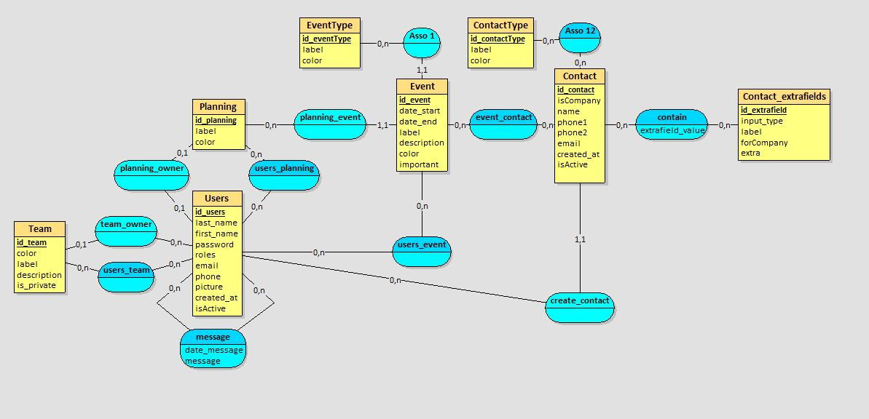
MCD

Slide 6
Fonctionnalités ajoutées
Les extrafields
Les filtres et la recherche (quels filtres, quelle techno)
Les niveau d’accès
Le pannel admin
Le système d’équipe

Slide 7
Problèmes rencontrées

Slide 8
Démo en ligne

Slide 9
Conclusion

Slide 10
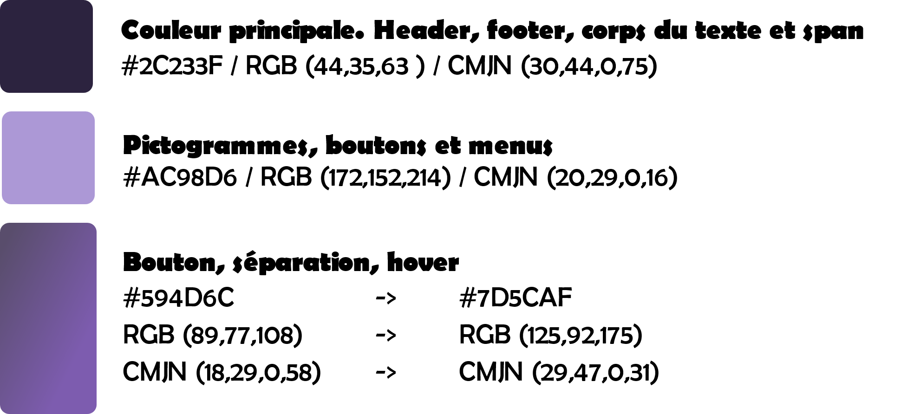


2. La charte graphique
A. Le logo
B. Les couleurs
Notes:
Ensuite, passons à la charte graphique. Le logo découle d’une image libre de droit intéressante car ressemble aux deux premières lettres du nom de notre projet et si on change un peu l’optique, a une flèche ce qui sous-entend un début et une fin (par exemple dans le cadre de la gestion d’un projet).
Au niveau des couleurs, nous sommes parties sur du violet qui rappelle un peu Teams (collaboration, partage et communication) et contrasté avec du blanc pour éclaircir le site (vu que notre couleur majoritaire est foncée).

Slide 11
C. Les Polices
Bauhaus 93
Utilisation : logo, titre h1 du header, span
Regular
A B C D E F G H I J K L M N O P Q R S T U V W X Y Z
a b c d e f g h i j k l m n o p q r s t u v w x y z 1 2 3 4 5 6 7 8 9 10
Berlin sans FB
Utilisation : Logo, titre h1, titre h2, span, corps du texte
Semi Bold
A B C D E F G H I J K L M N O P Q R S T U V W X Y Z
a b c d e f g h i j k l m n o p q r s t u v w x y z 1 2 3 4 5 6 7 8 9 10
Regular
A B C D E F G H I J K L M N O P Q R S T U V W X Y Z
a b c d e f g h i j k l m n o p q r s t u v w x y z 1 2 3 4 5 6 7 8 9 10
Notes:
Enfin pour les écritures, le nom du logo est en bauhaus et le corps du texte en berlin sans FB. Un axe d’amélioration pour plus de confort serait d’utiliser peut-être le Ubuntu pour le corps du texte.
Je donne à présent la parole à Thomas qui abordera les fonctionnalités et commencera la partie technique.

Slide 12
3. Les fonctionnalités
-Un utilisateur peux créer un Board et le gérer
-Seul le créateur peut attribuer des cartes et supprimer les éléments.
-Pas de rechargement sur le board
-Synchronisation toutes les 10 secs
-Prévisualisation drag and drop
-Partie Administrateur
Notes:
Je vais maintenant vous présenter les fonctionnalités présente sur le site.
Une fois l’utilisateur connecté il peut créer un board et le gérer, il en devient le modérateur. Il est le seul à pouvoir attribuer d’autres utilisateur à des taches (dans la version future) et il est le seul à pouvoir supprimer des cartes, des listes, ou bien le board lui-même.
Dans les fonctionnalités du board lui-même, tout les actions se font sans recharger la page grâce à l’api fetch, la vérifications des champs se font uniquement coté JS pour cette page, car si même l’utilisateur désactive le JS il ne pourrait pas envoyer la requête.
Toutes les 10 secondes une vérification du contenu se fait et si il le faut il rafraichit le tableau pour afficher le nouveau contenu.
Nous avons aussi mis en place une prévisualisation du drag and drop pour faciliter le déplacement des éléments, ainsi qu’un drop rapide dans une liste pour mettre la carte rapidement à la fin.
Il y a aussi la partie administrateur où un administrateur peut gérer les utilisateurs, les supprimer, les bannir, ou simplement modérer leurs informations. L’administrateur peux également voir la liste des boards sans modérateur et les supprimer si besoin.

Slide 13
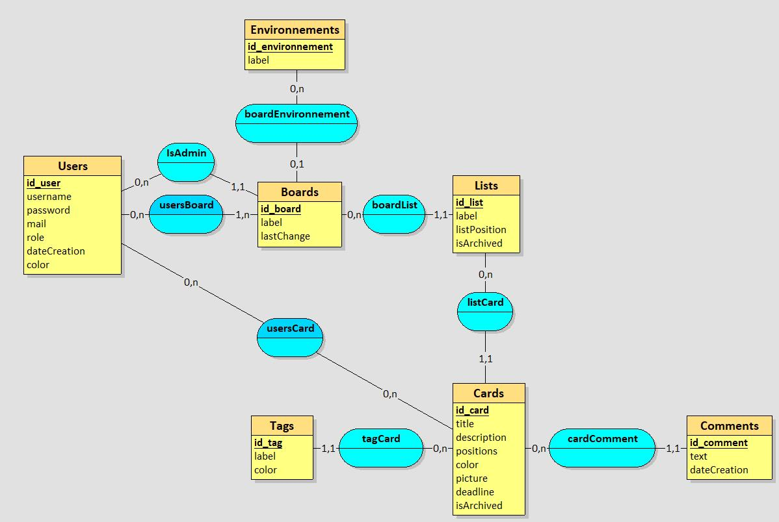
4. MCD et MLD
A. Modèle conceptuel des données (MCD)
Notes:
Thomas
Expliquer : la table + expliquer les relations
IsAdmin = isCreator pour gérer le lien avec userID et le board (il y a un doublon entre userBoard -> lien en plus via clé étrangère afin d’identifier le créateur du board) -> histoire de conception

Slide 14
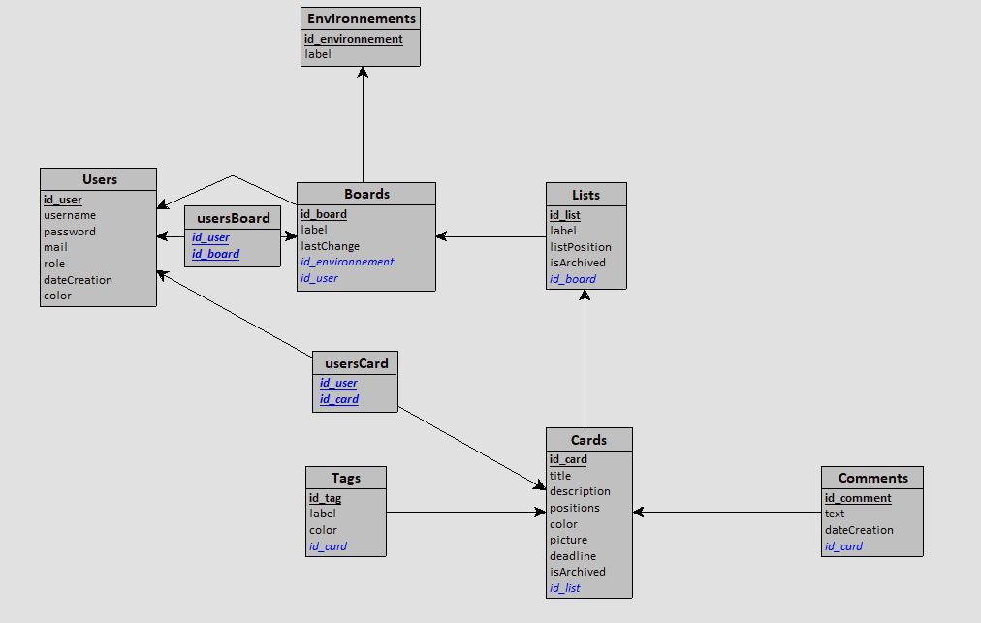
B. Modèle logique des données (MLD)
Notes:
Thomas
Représentation avec les clés étrangères : spécificité et détails.
Insister sur user_id par exemple

Slide 15
5. Le Model View Controller de TPlanner

Slide 16
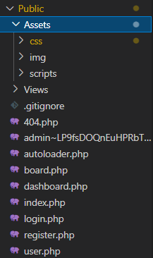
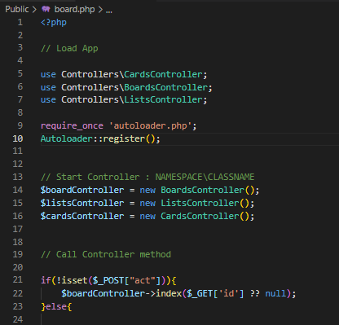
Exemple BoardController
Dossier public
Notes:
Je reprends avec le MVC = model view controller. Pour en parler, on va se consacrer sur l’exemple de notre board (il s’agit de la page dynamique).
On part de notre dossier public car c’est là que nous avons nos fichiers d’entrées. Il y a, dans ce dossier, tous les fichiers auquel un utilisateur peut accéder et permet de protéger les fichiers dont il ne faut pas qu’il ait accès. Les fichiers d’entrées sont séparés pour une histoire de clarté et correspondant au MVC créé
Dans notre fichier d’entrée board, on commence par un autoloader qui permet de require once les fichiers dont on a besoin.

Slide 17
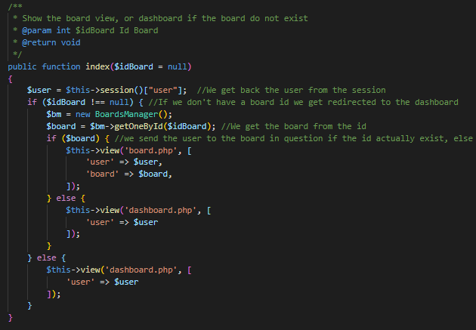
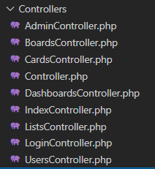
Controller
Notes:
Puis appelle le boardController qui va traiter les données transmises et appeler le model BoardManager

Slide 18
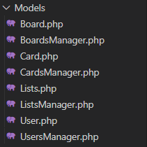
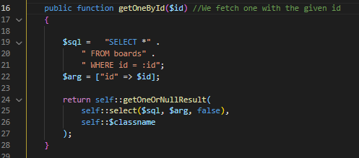
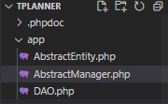
Model
Notes:
le model BoardManager prépare la requête et l’envoie à la BDD -> la BDD va chercher les données et envoie les données à l’entité pour l’hydrater dans le board du model (via AbstractEntity) (va chercher les fonctions et les attributs dans entité) -> (retour des données au boardmanager)

Slide 19
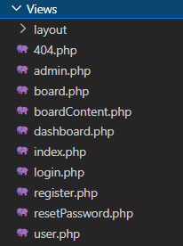
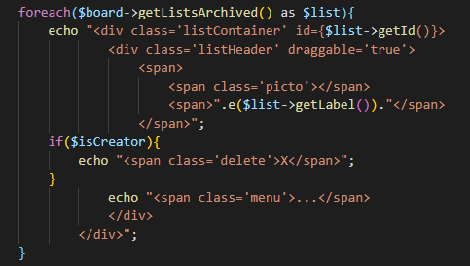
View
Notes:
Il faut pas oublier de dire que le model renvoie les données sur le controller qui renvoie à la view
Le contoller va enfin appelé la view et la board choisie s’affiche sur le navigateur de l’utilisateur

Slide 20
6. Problèmes rencontrées et bilan

Slide 21
Amélioration
Fonctionnalités
-Drag and Drop capricieux
-Gestion positionnement + BDD
-Le fetch
-Optimisation du fetch
-Refactorisation / Optimisation du code
-Mail via API
-La synchronization
Notes:
Pour les fonctionnalités qui m’ont posé problèmes :
-Il y a premièrement le drag and drop qui est très capricieux , il faut faire beaucoup de vérification sur l’élement qui est drag, là où l’ont drop les éléments , verrouiller tout ce qui ne dois pas bouger ou recevoir un élément
-Ensuite la gestion des positions en JS avec le drag and drop, il y a beaucoup de vérification pour le mettre au bon endroit et déplacer les autres éléments, et si il y a le moindre soucis avec la base de données et les positions, le déplacement s’enregistrera de façon hasardeuse.
-Le fetch était une technologie que je n’avait jamais utilisé avant, et j’ai eu besoin de me renseigner et l’utiliser au mieux.
Et ce qu’il reste principalement à améliorer :
-Le fetch peux être grandement optimisé mais il me faut pas mal de temps.
-Le code à beaucoup évolué entre le début et là fin, et repasser sur tout le code avec les nouvelles connaissances pourraient bien améliorer la lisibilité et l’optimisation.
-Les mails qui sont envoyés sont fait via la fonction PHP, pour un meilleurs score de mail il faudra passer par une api, comme mailgun,
-La synchronisation qui se fait actuellement pourrait être bien mieux via les websocket, cela permettrait de faire moins de requêtes.

Slide 22
7. Passons à la démo

